Slide 1
从应用和运维的角度谈UCS的特点和优势 (for AM)

Slide 2
UCS 面临的现实
没有或很少的Install Base
很少的参考案例，尤其是在金融行业
没有价格优势
当应用或软件厂商定好服务器配置，客户根据配置询价或选型时，客户和集成商很少想到Cisco
服务器虚拟化驱动每台服务器需要更多的网络带宽
网络存储的增长带动服务器需要更高带宽
Notes:
2

Slide 3
How to Sell UCS?
项目早期介入或由Cisco发起项目，More Earlier, more opportunity to win
找到合适的对象：BDM/TDM/Server Department
寻找合适的切入项目
Deliver Message:数据中心的三大趋势：
1.千兆->万兆
2.虚拟化
3.网络融合FCOE
UCS 将三者完美结合
突出UCS 的四大优势：
1.整体架构优势
2.基于Service profile 的无状态计算
3.虚拟化的优化
4.统一集中的管理
有效利用UCS Smart Play Bundle
服务器虚拟化驱动每台服务器需要更多的网络带宽
网络存储的增长带动服务器需要更高带宽
Notes:
3

Slide 4
典型UCS切入项目
服务器虚拟化
虚拟桌面项目VDI
服务器整合
客户从机架服务器转向采用刀片服务器
新数据中心的重新设计
数据库和应用的迁移
SAP / ERP系统平台的重新设计
小型机/MainFrame向X86平台的迁移
IaaS 基础架构即服务的云平台
服务器虚拟化驱动每台服务器需要更多的网络带宽
网络存储的增长带动服务器需要更高带宽
Notes:
4

Slide 5
哪些场景能突出UCS的优势？
高可用性—永恒的话题
管理和运维—集中、简化的管理
服务器资源的灵活调配
虚拟化的应用
企业私有云IaaS
服务器虚拟化驱动每台服务器需要更多的网络带宽
网络存储的增长带动服务器需要更高带宽
Notes:
5

Slide 6
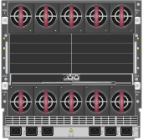
UCS 优势一： 独特的架构优势
MGMT
MGMT
SAN
SAN
Additional LAN & SAN Connections
LAN
LAN
Additional LAN & SAN Connections
过去20年发展的现状
规模的扩展，而不是理念
不断增长的服务器，交换机数量
添加各种管理工具，而不是集成
采用虚拟化“放大”了问题
结果
更多需要被管理的设备
更困难地维持管理策略的统一
更困难地保证安全
更困难地扩展
Additional Management Connections
Additional Management Connections
Multiple Ethernet Connections
Multiple SAN Connections
Separate Remote Management per Chassis
Multiple Management Modules

Slide 7
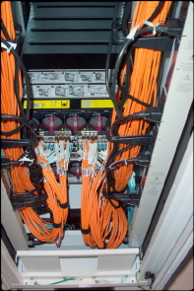
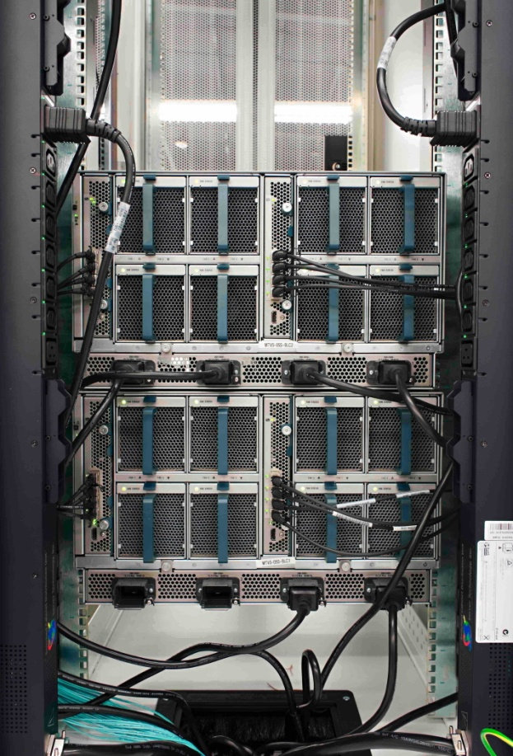
UCS 优势一 独特的架构优势
MGMT
MGMT
SAN
SAN
Additional LAN & SAN Connections
LAN
LAN
Additional LAN & SAN Connections
内嵌式管理系统
采用统一交换网络
提升服务器虚拟化特性
去除不必要的
交换机,
网卡,
管理模块
减少1/3-1/2的支撑设施完成相同的工作
Additional Management Connections
Additional Management Connections
Multiple Ethernet Connections
Multiple SAN Connections
Separate Remote Management per Chassis
传统刀片服务器：
布线复杂／成本高
Multiple Management Modules
Cisco UCS:
大大简化布线，同时改善散热

Slide 8
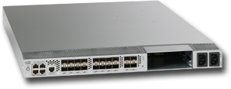
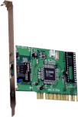
UCS 优势二 Service Profile/无状态计算
Cisco UCS
Service Profile
NIC MACs
HBA WWNs
Server UUID
VLAN Assignments
VLAN Tagging
FC Fabrics Assignments
FC Boot Parameters
Number of vNICs
Boot order
PXE settings
IPMI Settings
Number of vHBAs
QoS
Call Home
Template Association
Org & Sub Org Assoc.
Server Pool Association
Statistic Thresholds
BIOS scrub actions
Disk scrub actions
BIOS firmware
Adapter firmware
BMC firmware
RAID settings
Advanced NIC settings
Serial over LAN settings
BIOS Settings
SAN
LAN

Slide 9
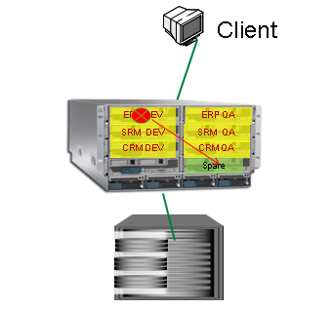
UCS 提供了基于Service Profile 和 Server Pool的高可用性解决方案，为传统高可用方案提供有效补充：
典型场景:
1.企业或金融机构仍然存在很多单机版的应用，当出现服务器硬件故障时，系统管理员需要新部署服务器/操作系统/应用/数据恢复，系统恢复时间长、同时需要花费大量的精力。借助UCS,系统管理员只需要将Service Profile 重新绑定到新的可用计算单元，即可”克隆”出一台服务器，快速实现系统恢复。
2. 对已经部署了传统高可用解决方案的应用，当硬件故障发生时UCS可以快速“克隆”一台服务器，使集群恢复正常的状态，避免客户重要应用因为长时间单机运行导致的性能或潜在的宕机风险。
3.轻松实现不同应用之间的N+1 和N+i 冗余,无需昂贵的HA License
4.UCS的提供的服务器池可以跨机箱，极端情况当一笼刀片全部损坏，可以快速启用其他刀箱中的刀片
UCS 优势三：高可用性
特点: 与操作系统和应用无关，无需任何软件支持
成本低廉，无需HA License，实施便捷，操作容易
规模大大扩展 –跨机箱/320个节点
网络HA：传统硬件厂商没有硬件级的服务器计算网络HA解决方案。而是通过OS级的NIC teaming实现，为业务部署带来了不灵活性
实现方式：将Service Profile 绑定到服务器池，当服务器出现硬件故障时，系统会从服务器池中找到可用的服务器，重新把Service Profile绑定到新的服务器，实现应用的快速恢复，恢复时间大约在5分钟

Slide 10
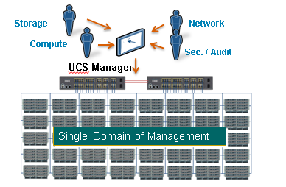
典型场景:
.1、通过Service Profile 的模板结合Vmware AutoDeploy 可以快速批量部署Vmware虚拟化平台。
达到效果：管理员建立好Service Profile 模板，只需点击该模板－〉根据模板生成Service Profile->填入生成的台数 若干时间后，所有服务器均自动部署完成。
2.有些企业应用的license是和服务器硬件绑定的，比如SAP，IBM spss，OEM OS 等，当更换或升级硬件后，管理员往往要花很多时间重新申请和激活license，UCS的 service profile则可以轻松通过将sevice profile 重新绑定到新服务器的方式“克隆”一台服务器来解决，大大节省更换或升级硬件平台的时间。
3、UCS 在客户布好线、上电配置好6120/6248的管理地址后，除非更换硬件，管理员可以不再需要进入服务器机房，所有操作包括操作系统，应用系统的安装部署，系统的监控管理都可以远程通过KVM进行。
UCS 优势四：简化运维管理
集中的跨机箱的刀片、机架服务器统一管理
简化布线
快速自动化虚拟化平台部署
轻松解决License 硬件绑定问题
内置免费的KVM 远程管理
按角色的服务器权限和资源管理
内置的网络流量统计监控及策略控制

Slide 11
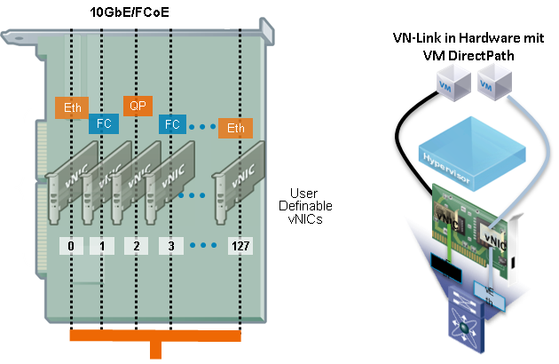
UCS 优势五：虚拟化优化/Adapater-FEX/VM-FEX
部署虚拟化后带来的挑战：
无法监控VM之间的流量，无法做VM 之间的TroubleShooting
vSwitch 配置由于要每台服务器单独做配置，繁琐而且容易产生不一致的情况
服务器管理员和网络管理员／虚拟化管理员很难有清晰的界限，服务器管理员需要配置虚拟交换机的Vlan/端口策略等，这些是服务器管理员不熟悉的领域
可配置的网络策略少 (no QoS, no ACL, …)
VM-FEX 的价值：（Cisco 独有的技术！）
将虚拟网络和物理网络整合到一个层面
通过消除每台主机上的vSwitch,大大减少网络管理点,避免产生vSwitch 配置不一致的情况
将网络管理和服务器管理有效分离
可以虚拟机的流量和物理机的流量按同样方式管理和监控
通过消除vswitch 释放更多的主机CPU资源
提高网络I/O性能

Slide 12
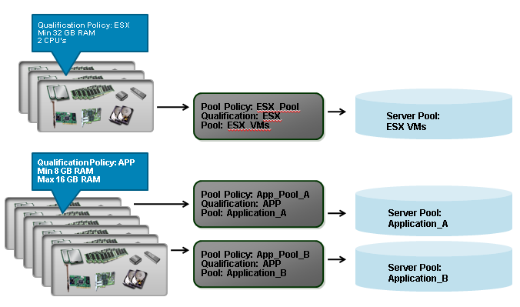
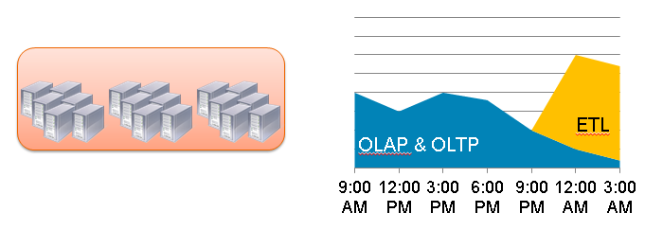
UCS 优势六：动态服务器资源管理
典型场景:业务应用中有波峰波谷的场景，比如商业智能应用
通常ETL会在晚上进行，对大数据量往往要花很长时间，可以并行处理。而白天则是数据仓库服务器/在线交易服务器耗资源比较多。通过UCS的无状态计算，可以有效调配资源的分配，白天可以将ETL服务器更多的用于DW，晚上则可以将更多的计算资源用于ETL实例，以提高ETL效率
BI应用各个服务器之间需要大量的数据网络交互，而UCS的高带宽／低延迟可以有效提高系统性能
Notes:
12

Slide 13
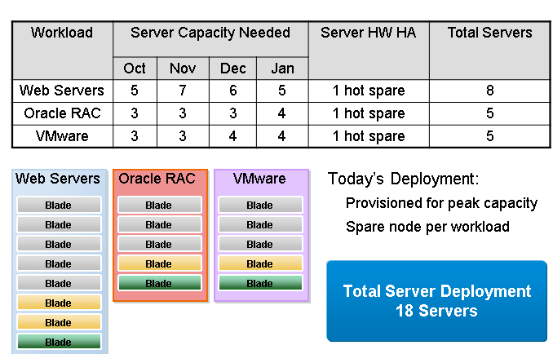
UCS 优势七：通过无状态计算有效减少服务器台数

Slide 14
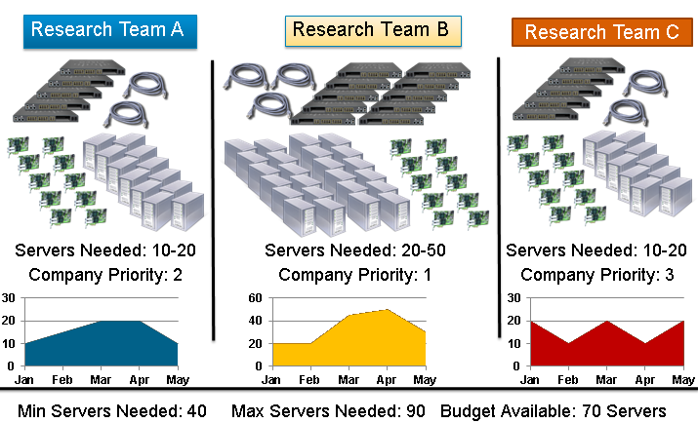
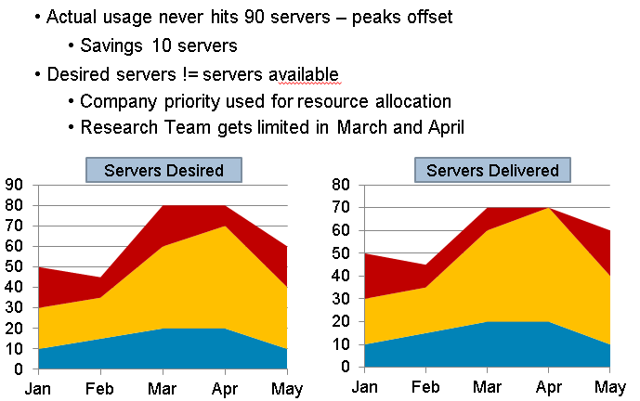
UCS 优势八：通过无状态计算实现跨部门资源共享

Slide 15
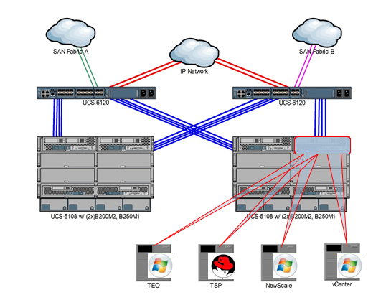
UCS 优势九:云计算IaaS Cisco Intelligent Automation Cloud

Slide 16
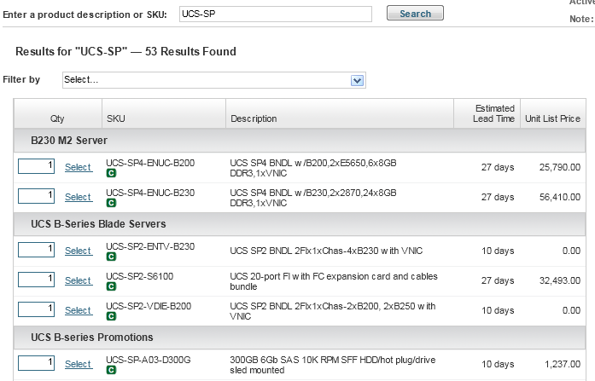
有效利用UCS Smart-Play Bundle 赢得项目
Tips : 在ccw 中输入UCS-SP 搜索UCS bundle

Slide 17
UCS特点总结
 | 革命性的基于Intel x86构架的新一代虚拟化数据中心计算平台
市场优势 | 主流产品选择，领先的市场占有率：两年时间刀片跃居全球第三，北美第二（IDC 2011.5） 多种应用软件厂商评测领先：Oracle数据库集群性能第一；
技术优势 | 便捷统一的云计算资源管理 – 创新无状态漂移+快速部署+中文云计算管理软件，从跨越刀片服务器机箱的整体，到同一界面网卡虚机的细节，提供对云计算平台资源的统一管理；无需考虑未来为扩容支付昂贵的管理许可费用；可选中文管理软件，实现落地的云计算资源管理；便捷快速自动部署刀片； 引领数据中心存储网络融合发展趋势，搭建完善基础构架 - SAN/LAN整合，FCoE全万兆构架，提高性能，节省成本，简化布线；这是数据中心必然趋势，芯片存储厂商纷纷发布支持FCoE的设备，连HP在OEM销售我们的接口卡，就是明证； 高性能高可靠 – 全万兆高性能构架，天然高可靠，最低2us延迟，构建高性能强健的云计算服务器资源池；屡次获得性能世界纪录： SPECOMPL， SPEComp，SPECjbb，Vmmark等50多项记录 硬件虚拟化最好支持虚拟化应用 - 最多可在一张双端口万兆卡上，虚拟出128个虚拟卡，用硬件实现对虚拟机的支撑；结合虚拟化软件，对不同虚拟机可以单独管理服务质量策略，安全策略，限速，流量统计，这是目前Cisco 独特的技术！ 无状态计算，实现自动化部署／Ｎ＋Ｉ的全局热备
三大特点 | 整体架构优势——架构之美！ 基于Service Profile 的无状态计算——内在美！ 对虚拟化的支持和优化——虚幻之美！

